Slide 1
আজকের ক্লাসে সবাইকে শুভেচ্ছা

Slide 2
Hi! I am Karen.
Hi! I am Katrina.
Hi! I am Ibshain.
I am 19 years old.
I am 16 years old.
I am 18 years old.
Hi! I am larin.
Hi! I am Karena.
I am 13 years old.
I am 15 years old.

Slide 3
teen
teenage
teenaged
teenager
The persons who are between13 and 19 years old.
We all are teenagers.

Slide 4
সাধারণ স্বাস্থ্য জ্ঞান
মুহাম্মদ এমদাদ হোসাইন
প্রধান শিক্ষক
ইদিলপুর সরকারি পাইলট উচ্চ বিদ্যালয়
শরীয়তপুর।
বয়ঃসন্ধিকাল
মোবাইলঃ- ০19 44 77 00 19
E_mail: ehaque.sir@hotmail.com

Slide 5
বয়ঃসন্ধিকাল
Related Subjects:
শারীরিক শিক্ষা ও স্বাস্থ্য বিজ্ঞান
জীব বিজ্ঞান / সাধারণ বিজ্ঞান
বাংলাদেশ ও বিশ্ব পরিচয়
জনতত্ত্ব ও জনস্বাস্থ্য বিজ্ঞান
৫. মনোবিজ্ঞান

Slide 6
এই বয়সের ছেলে-মেয়েদের আমরা কি বলে ডাকি ?
কিশোর বা কিশোরী

Slide 7
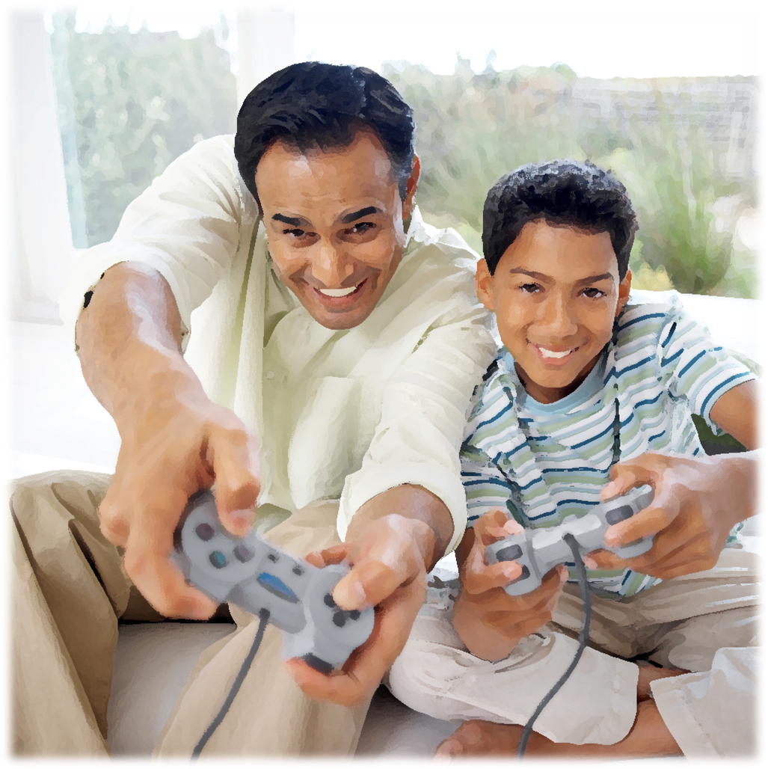
আজকের পাঠ
বয়ঃসন্ধিকাল
৬ষ্ঠ-১০ম শ্রেণী

Slide 8
শিখনফল
পাঠ শেষে শিক্ষার্থীরা,
বয়ঃসন্ধিকাল কি তা বলতে পারবে ।
বয়ঃসন্ধিকালে শারীরিক পরিবর্তনের কারণ ব্যাখা করতে পারবে ।
বয়ঃসন্ধিকালের মানসিক ও আচরণিক পরিবর্তনে নিজেকে খাপ
খাওয়ানোর উপায় বর্ণনা করতে পারবে।

Slide 9
পাঠ উপস্থাপন
বয়ঃসন্ধিকাল
বয়ঃসন্ধিকালঃ- মানুষের জীবন শুরু হয় মাতৃগর্ভে একটি কোষ থেকে । প্রথমে সে থাকে শিশু।
পরবর্তিতে শিশু থেকে ধাপে ধাপে বৃদ্ধ অবস্থায় উপনীত হয় । জীবনকালের এই পরিবর্তনের
একটি ধাপ বয়ঃসন্ধিকাল । বয়ঃসন্ধিকালে মানবদেহে দৈহিক ও মানসিক পরিবর্তন ঘটে।

Slide 10
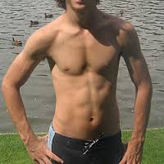
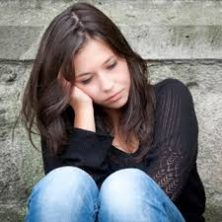
০১
বয়ঃসন্ধিকালে যেসব পরিবর্তন দেখা দেয় ,
সেগুলো প্রধানত তিন প্রকার :
০২
শারীরিক
মানসিক
আচরণগত
০৩

Slide 11
একক কাজ
বয়ঃসন্ধিকালে যে সব
পরিবর্তন দেখা দেয়
তা লিখ?

Slide 12
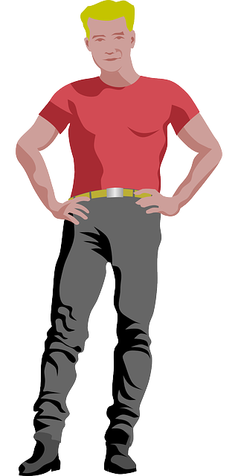
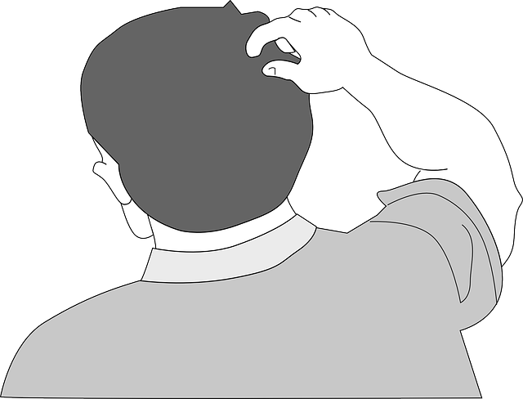
শারীরিক পরিবর্তন
দ্রুত ওজন বৃদ্ধি।
দ্রুত লম্বা হয়ে ওঠা।
শরীরের গঠন প্রাপ্ত বয়স্কদের মতো হয়ে ওঠা ।

Slide 13
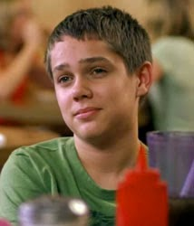
ছেলেদের আরো কিছু পরিবর্তন
আমরা লক্ষ্য করি :
শরীরে দৃঢ়তা আসা ।
দাড়ি গোফ ওঠা ।
বীর্যপাত হওয়া ।
স্বরভঙ্গ ও মোটা হওয়া ।
বুক ও কাঁধ চওড়া হওয়া ।
শরীরের বিভন্ন অংশে লোম গজানো।

Slide 14
বয়ঃসন্ধিকালে ছেলেদের মত মেয়েদের বিভিন্ন পরিবর্তন পরিলক্ষিত হয়____
মাসিক শুরু হওয়া
কোমরের হাড় মোঠা হওয়া
স্তন বা বক্ষ ফুলে ওঠা ।
মুখে ব্রনদেখা দেওয়া ।

Slide 15
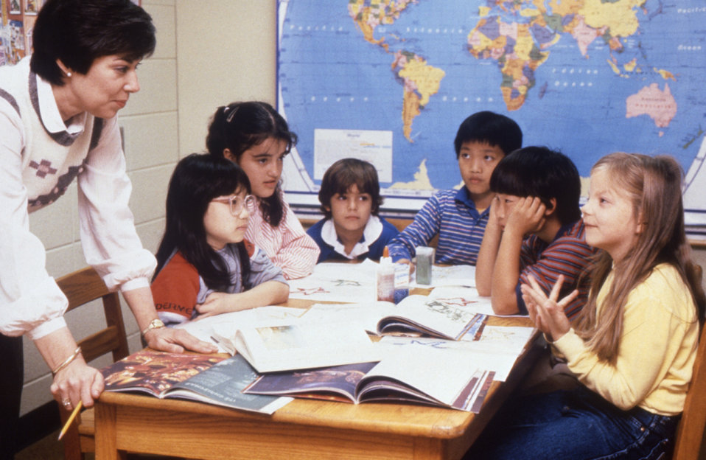
০১
দলীয় কাজ
০২
বয়ঃসন্ধিকালে ছেলে মেয়েদের শারীরিক পরিবর্তন গুলো
পোষ্টার কাগজে লিখে দলীয় ভাবে উপস্থাপন করো ।

Slide 16
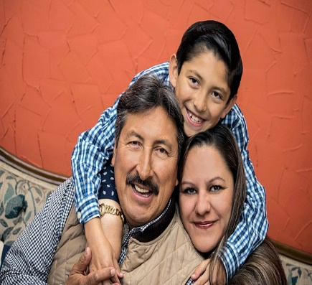
মানসিক পরিবর্তন
নিকটজনের যত্ন ও ভালবাসা পাওয়ার তীব্র ইচ্ছা
বিপরীত লিঙ্গের প্রতি আকর্ষণ
আবেগ দ্বারা চালিত হওয়া।
নেশাদ্রব্য, যেমন সিগারেটের প্রতি আকর্ষন সৃষ্টি হওয়া।
ছেলে ও মেয়েদের মধ্যে সম্পর্কের কৌতুহল সৃষ্টি
আত্মনির্ভর হওয়ার পর্যায় শুরু হওয়া ।

Slide 17
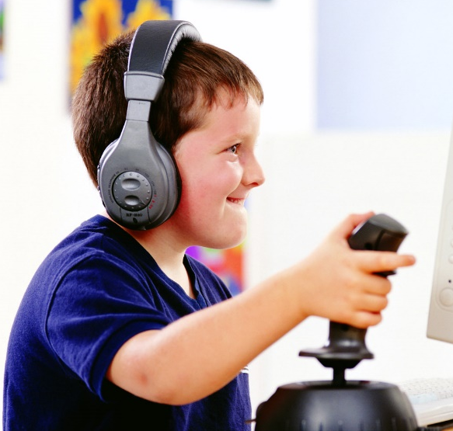
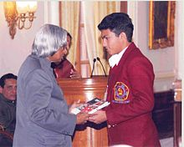
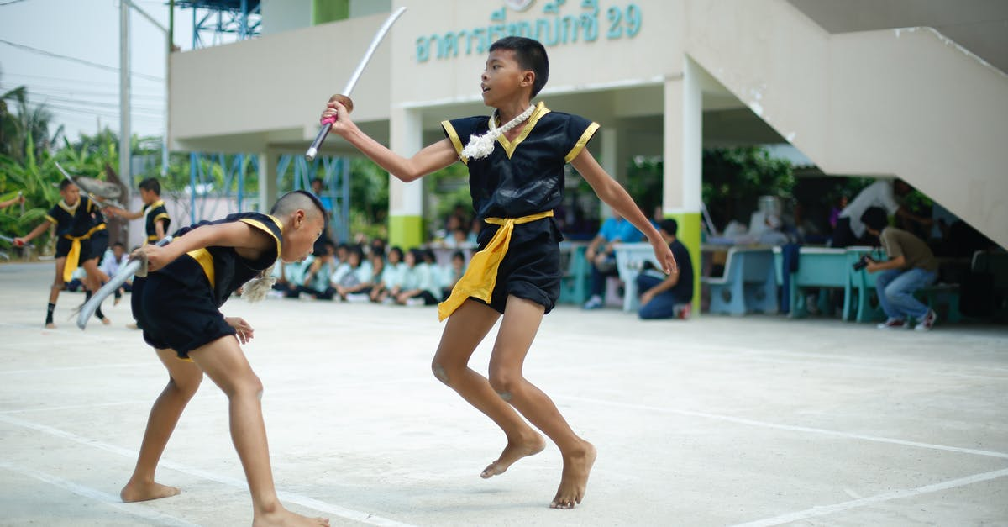
আচরণগত পরিবর্তন
প্রাপ্ত বয়স্কদের মত আচরণ করা।
আচরণের মাধ্যমে নিজেকে প্রতিষ্টার চেষ্টা করা ।
নিজের মতামত প্রতিষ্ঠার চেষ্টা করা।
দুঃসাহসিক ও ঝুকিপূর্ণ কাজে প্রবৃত্ত হওয়া।

Slide 18
পিতা, মাতা এবং শিক্ষক হচ্ছেন বয়ঃসন্ধিকালে একমাত্র সবচেয়ে ভাল বন্ধু।

Slide 19
মূল্যায়ণ
বয়ঃসন্ধিকাল কাকে বলে ?
বয়ঃসদ্ধিকালের পরিবর্তন প্রধানত কয় রকমের ?
বয়ঃসন্ধিকালে প্রথম কোন পরিবর্তনটি চোখে পড়ে ।
বয়ঃসন্ধিকালে ছেলেদের দুইটি শারীরিক পরিবর্তন উল্লেখ কর।
প্রাপ্ত বয়স্কদের মত আচরণ কোন পরিবর্তনের মধ্যে পড়ে।

Slide 20
ধণ্যবাদ

